Slide 1
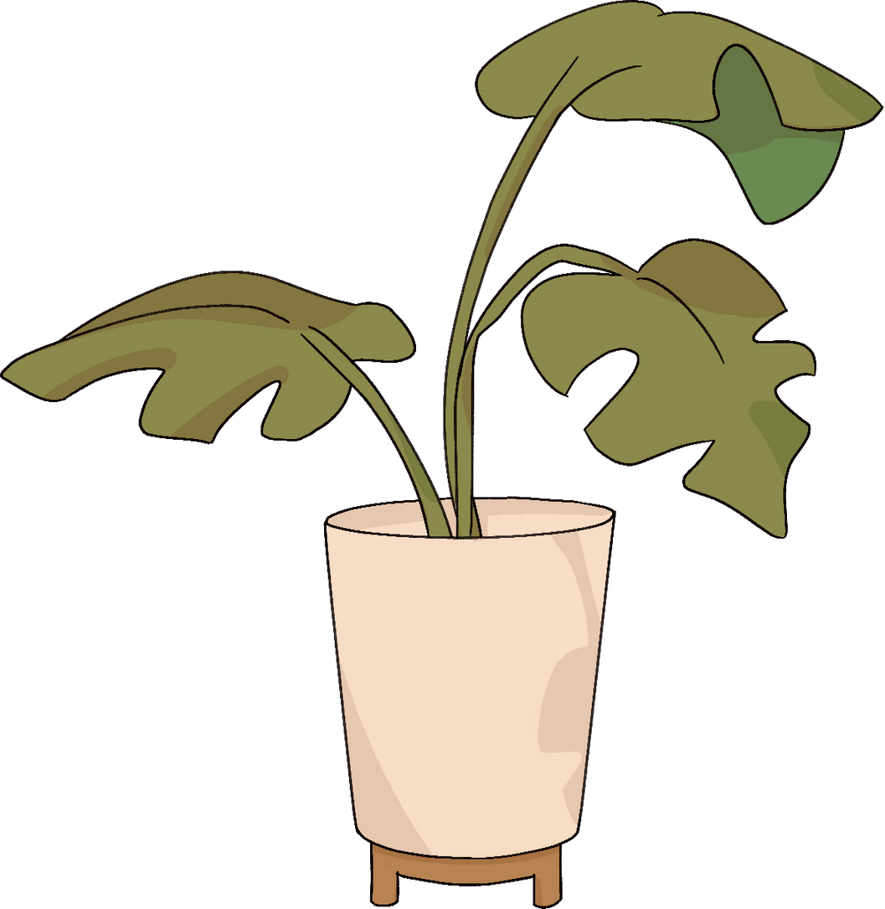
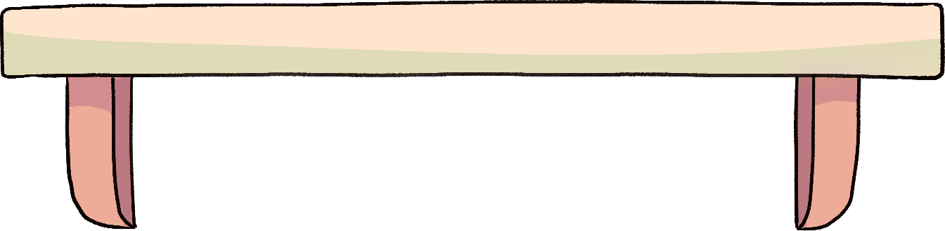
TOKO BUKU
KELAS DAN OBJEK
INSTITUT TEKNOLOGI SUMATERA
Presented by: Gery Melia Suwanda 120140147

Slide 2




PRESENTATION OUTLINE
WHAT IS CLASS & OBJEK?
UML DIAGRAM
EXPLAINING CONCEPT
ADVANCE

Slide 3


KELAS
OBJEK
kelas merupakan suatu rancangan/blueprint dari objek yang akan dibuat berisi atribut dan metode untuk objeknya nanti . satu buah kelas dapat membuat banyak objek.Tidak bisa langsung digunakan, harus diimplementasikan
menjadi sebuah objek, proses ini disebut Instansiasi
Sesuatu yang diciptakan dari kelas, sehingga merupakan bentuk
“nyata” atau perwujudan dari kelas. satu objek terdiri dari satu kelas.
Setiap objek dapat berkomunikasi/berinteraksi dengan objek
Lainnya

Slide 4

CONCEPT
Pada latihan kali ini, saya membuat sebuah Class mengenai perancangan Toko Buku. dimana pada perancangannya, toko buku ini memiliki beberapa atribut yaitu berupa nama pemilik/bisa diganti fitur ke nama penjaga, lalu alamat dari toko buku, nomor telepon, dan data mengenai jumlah buku dan buku apa saja yang tersedia.
Selain itu, ditambahkan beberapa fitur dimana pengguna dapat menginputkan buku yang ingin dicari
atau pemilik menambahkan stok buku yang ada.

Slide 5

UML CLASS
TokoBuku
UML OBJEK
+nama
+alamat
+telepon
+buku
NAMA KELAS
ATRIBUTE
TokoBuku.CetakBuku
Nama : Toko Gery
Alamat : Jl. Kebon Jeruk No. 1
No Telepon : 08123456789
Buku : “Buku Tulis,Buku Komputer, Buku Alat Tulis.”
METODE
__init__
CetakBuku
TambahBuku
HapusBuku
CetakSemuaBuku
CetakJumlahBuku
TokoGery.TambahBuku
“Apakah anda ingin menambahkan buku?(y/n)
Y : “Buku Senja, Buku Renjana,”
Buku yang tersedia : Buku Tulis,Buku Komputer,Buku Alat Tulis, Buku Senja, Buku Renjana.
Jumlah Buku : 5

Slide 6

__init__
CetakData
TambahBuku
HapusBuku
CetakSemuaBuku
CetakJumlahBuku
TokoGery = TokoBuku()
TokoGery.CetakData
Nama : Toko Gery
Alamat : Jl. Kebon Jeruk No. 1
Telepon :08123456789
Buku yang tersedia : Buku Tulis,
Buku Komputer, Buku Alat Tulis
-* Tambahkan Buku
Buku Senja
Apakah akan menambah lagi?(y/n)
Jumlah Buku : 4
OBJEK

Slide 7
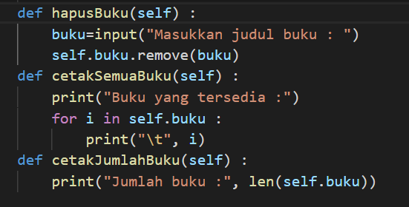
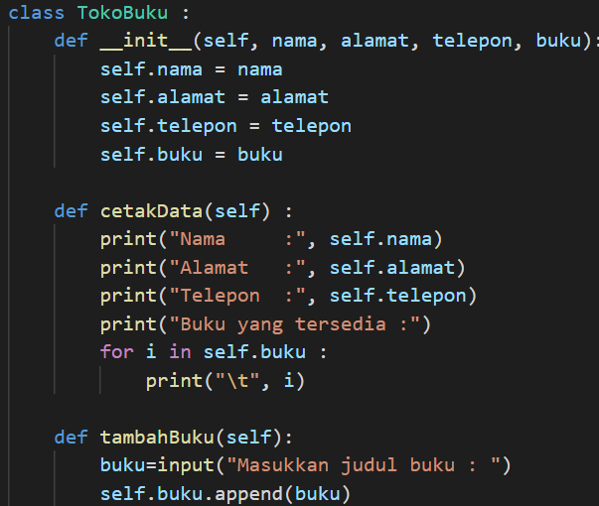
SOURCE CODE

Slide 8
CLOSING AREA
CONFLICT #1
dalam program ini seharusnya sistem perancangan dapat lebih sempurna,akan tetapi saya memiliki keterbatasan akan pemahamannya.
CONFLICT #2
Salah satu ide yang ingin saya tuangkan dalam sistem ini sebenarnya adalah sistem pencarian dan penjadwalan. Seiring dengan pembelajaran saya berharap dapat melakukan yang terbaik selanjutnya

Slide 9




THANK YOU FOR YOUR ATTENTION

